Slide 1
Fashion Trend Intelligence
GUESDON Damien

Slide 2
Présentation du projet
Le projet Fashion Trend Intelligence s’inscrit dans la stratégie d’innovation de ModeTrends, leader du conseil en marketing digital pour l’industrie de la mode. Dans un contexte où la veille et l’anticipation des tendances sont cruciales pour les marques, ce programme a pour objectif :
D’identifier automatiquement les tendances vestimentaires émergentes sur les réseaux sociaux, en s’appuyant sur les photos publiées par les influenceurs.
De segmenter et d’analyser finement chaque pièce de vêtement présente sur les images, grâce à l’intelligence artificielle et à la puissance des modèles de vision par ordinateur.
De fournir aux marques clientes des informations exploitables en temps réel, facilitant la prise de décision et l’élaboration de collections en phase avec les attentes du marché.
Cette démarche innovante permet à ModeTrends et à ses partenaires de conserver une longueur d’avance, en combinant l’expertise métier de la mode à l’état de l’art en intelligence artificielle.

Slide 3
Fonctionnement de Segformer
SegFormer est un modèle moderne de segmentation sémantique d’images, spécialement adapté pour détecter et isoler automatiquement chaque pièce vestimentaire dans une photo.
Principes clés
Architecture Transformer SegFormer fonctionne grâce à une architecture de type "Transformer", permettant d’analyser finement la totalité de l’image, pixel par pixel, pour comprendre son contenu visuel.
Traitement en une seule étape Le modèle prend une image en entrée et produit directement une carte où chaque pixel est assigné à une catégorie : fond, haut, pantalon, visage, accessoire, etc. (jusqu’à 18 classes différentes).
Résultat : Masque de segmentation multiclasse Une fois l’image traitée, on obtient un masque colorisé où chaque zone de vêtement est identifiée et différenciée.
Exemple :
En bleu : pantalon
En rouge : haut
En jaune : sac
Chaque pixel de l’image correspond ainsi à une pièce précise.
En résumé, SegFormer permet d’automatiser l’analyse visuelle des looks, rendant possible un suivi fiable, rapide et à grande échelle des tendances repérées sur les réseaux sociaux.

Slide 4
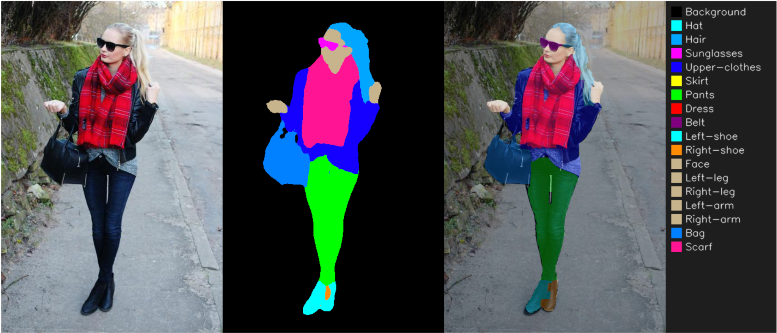
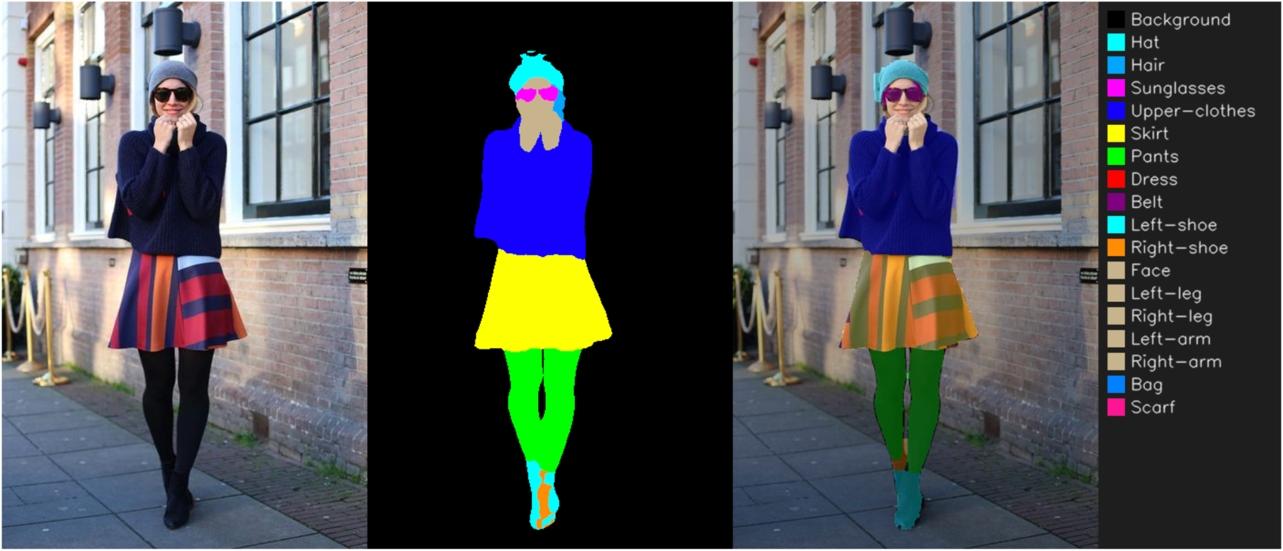
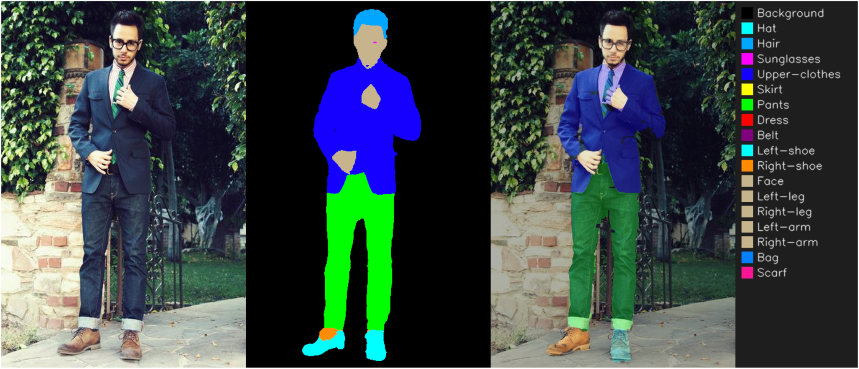
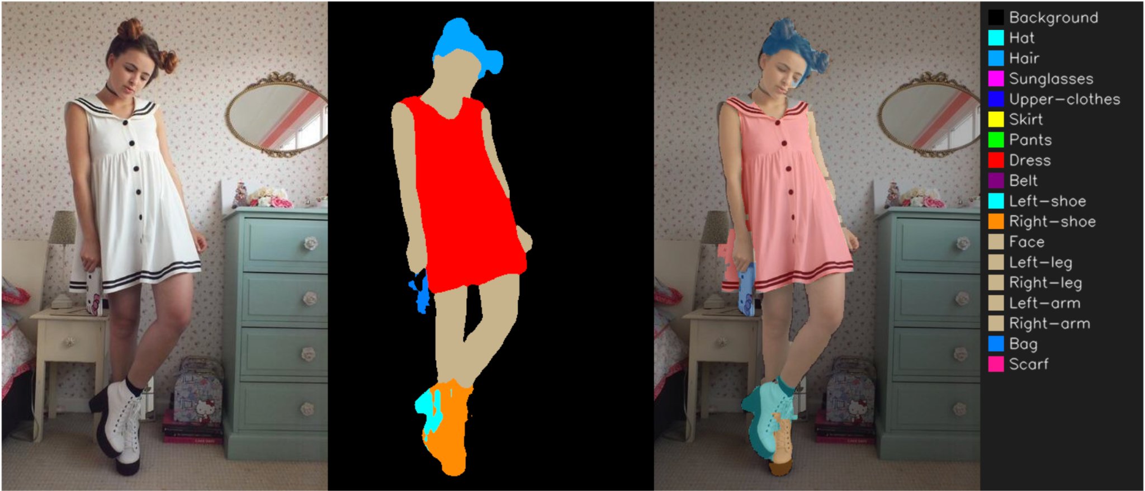
Performances du modèle sur les 50 images
Voici un échantillonnage aléatoire de 4 images parmi les 50 du jeu de données. Nous y retrouvons, de gauche à droite, la photo brute, le masque de segmentation prédit par SegFormer B3 Clothes, et l'image annotée (masque de référence manuelle) utilisée pour évaluer la qualité de la prédiction du modèle.

Slide 5
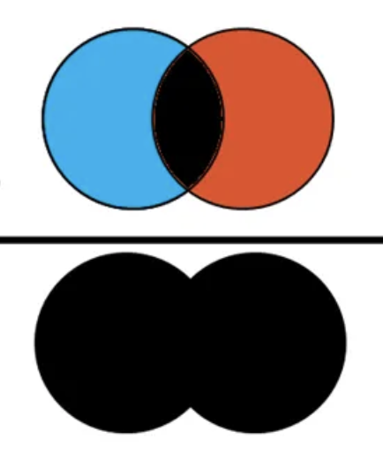
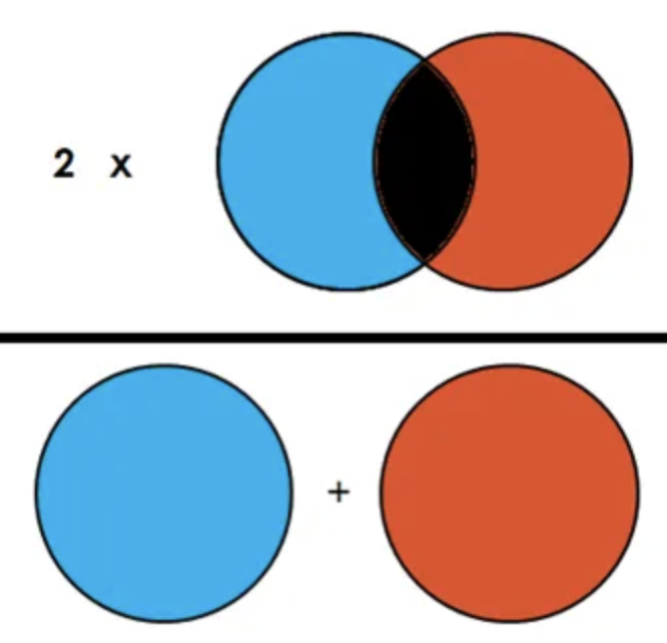
Méthode de validation du modèle
Pour évaluer objectivement la performance du modèle, nous utilisons trois métriques principales :
IoU (Intersection over Union) : mesure le rapport entre la zone de chevauchement (intersection) et la zone totale couverte, par la prédiction et la référence (union). Plus l’IoU se rapproche de 1, plus la prédiction correspond précisément à la vérité terrain, notamment sur les contours des objets segmentés. La qualité sera jugée satisfaisante pour un score supérieur à 0,4.
Dice Score : quantifie la similarité entre la zone segmentée prédite et la zone annotée, en donnant plus de poids (2 fois plus) à la justesse de la détection des zones pertinentes. Un Dice élevé indique que la forme et l’étendue des segments sont bien capturées, même si les frontières ne sont pas parfaitement alignées. La qualité sera jugée satisfaisante pour un score supérieur à 0,7.
Précision pixel : indique la proportion de pixels dont la classe est correctement prédite sur l’ensemble de l’image.
Les résultats sont détaillés par classe (vêtements, accessoires, parties du corps) et sur l’ensemble du jeu de données, permettant d’identifier à la fois la performance globale et les catégories à optimiser.

Slide 6
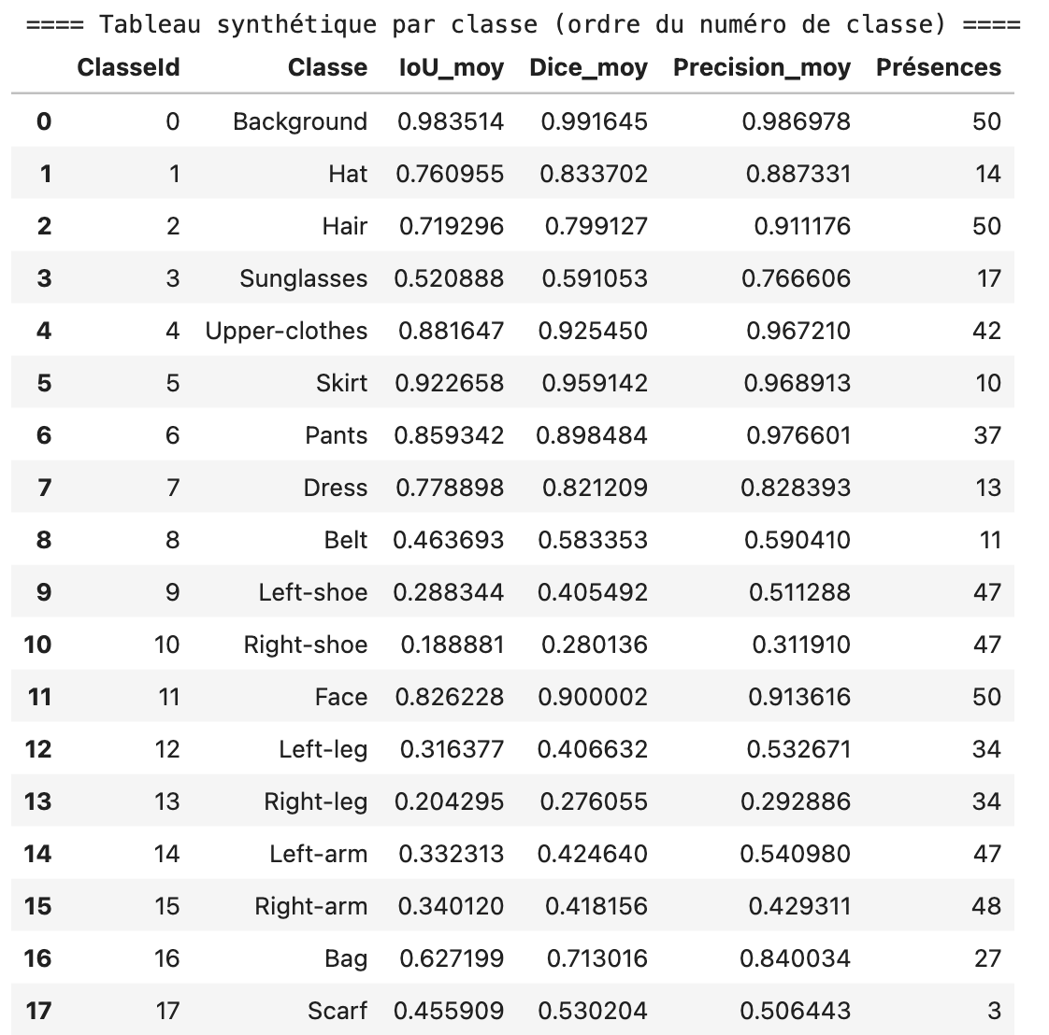
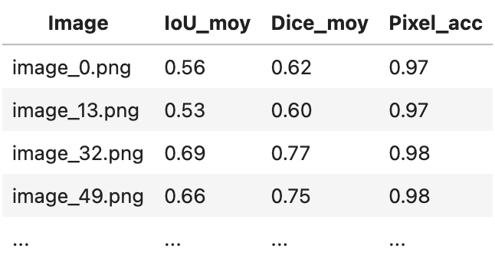
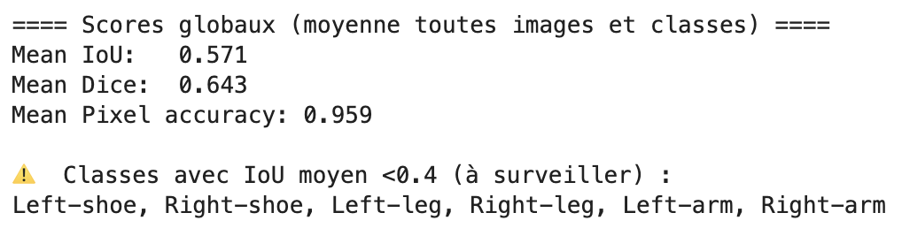
Interprétation des résultats
Chaque tableau présente les scores obtenus pour l’ensemble des classes et des images du jeu d’évaluation.
Exemple de scores par image
Ces chiffres illustrent clairement la solidité des performances du modèle, avec des IoU moyens majoritairement supérieurs à 0.4, des scores Dice et précisions pixel conformes aux attentes, tout en mettant en lumière quelques classes où des améliorations restent possibles (principalement les chaussures, les bras et les jambes).

Slide 7
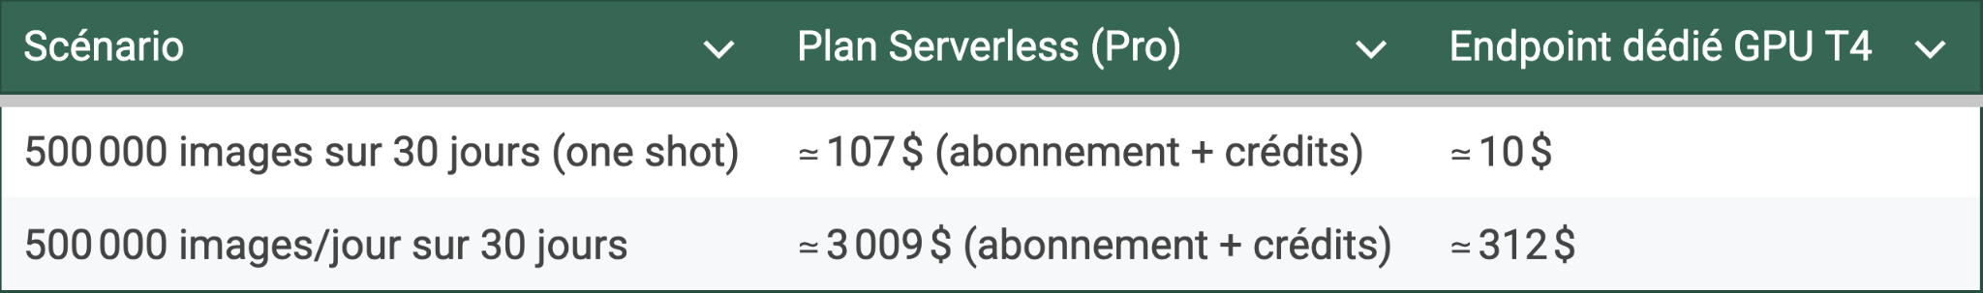
Passage à l’échelle et coût d’utilisation
L’accès à l’API via les serveurs HF propose 3 formules :
Plan gratuit : quota réel très variable, débit observé limité (≃500 requêtes/jour), bien en deçà des 500 000 images.
Plan Pro (9$) : crédit mensuel (2 $) et débit encore modulé par des plafonds horaires (typiquement 1 000–2 000 images/jour en pratique), pas de SLA industriel, risque de throttling ou d’interruption dès que le volume augmente, sans aucun chiffre réel communiqué.
EndPoint dédié : réservation de ressources de calcul dans le Cloud permettant de garantir les volumes (tant que débit CPU/GPU n’est pas dépassé).
Pour garantir un traitement de 500 000 images/mois ou plus, seul un endpoint dédié permet une estimation fiable et économique du budget, sans blocage ou ralentissement imprévisible.

Slide 8
Analyse de la conformité réglementaire
Respect du RGPD (Règlement Général sur la Protection des Données) :
Seules les images nécessaires sont collectées, sans métadonnées ni localisation nominative.
Les masques de segmentation ne permettent pas d’identifier directement une personne.
Conservation limitée : suppression ou anonymisation dès la fin du projet.
Information claire et accès aux droits pour toute personne identifiable si besoin.
Données traitées sur des infrastructures conformes et sécurisées.
Mise en conformité avec l’IA Act (Règlement européen sur l’Intelligence Artificielle) :
Système utilisé comme outil d’aide : aucunes décisions individuelles ou usages à risque.
Transparence : mention explicite de l’usage de l’IA aux clients et parties prenantes.
Évaluation des risques réalisée : aucun usage discriminant ; auditabilité du code et des données.
Contrôle humain garanti : l’analyse enrichit la prise de décision, elle ne la remplace pas.
Historisation des versions et journalisation assurant la traçabilité et une supervision responsable.
Synthèse :
Le projet adopte une gestion éthique et responsable des données : respect strict du RGPD, anticipation des exigences de l’IA Act et mise en œuvre de toutes les garanties de sécurité, de transparence et de contrôle humain nécessaires pour une IA fiable et conforme au droit européen.

Slide 9
Bilan du projet réalisé
Résumez :
Les défis techniques rencontrés
Vos idées pour améliorer le système
Les applications potentielles pour les clients de ModeTrend

